Slide 1
WEEX 简单分享

Slide 2
搭建开发环境
Weex 官方提供了 weex-toolkit 的脚手架工具来辅助开发和调试。
$ npm install -g weex-toolkit
$ weex create demo-weex
$ npm install
Notes:
安装脚手架 建立项目 安装依赖

Slide 3
效果浏览工具
https://weex.apache.org/cn/playground.html
http://dotwe.org/vue
Notes:
Playground 是一个效果浏览工具,它内置了一些 WEEX 可以实现的效果,同时也可以用它实时浏览我们自己写的页面,并且这些内容不是 H5,而是native的.

Slide 4
工作原理
Vue File => JS Bundle
IOS & Andriod app => WeexSDK => JavaScript => JS Bundle => native

Slide 5
开发环境
Web 开发者可以直接使用 HTML/CSS/JavaScrip 技术语言进行开发,
可以使用 npm 管理依赖
可以使用官方提供的脚手架方便迅捷的搭建一个简单应用

Slide 6
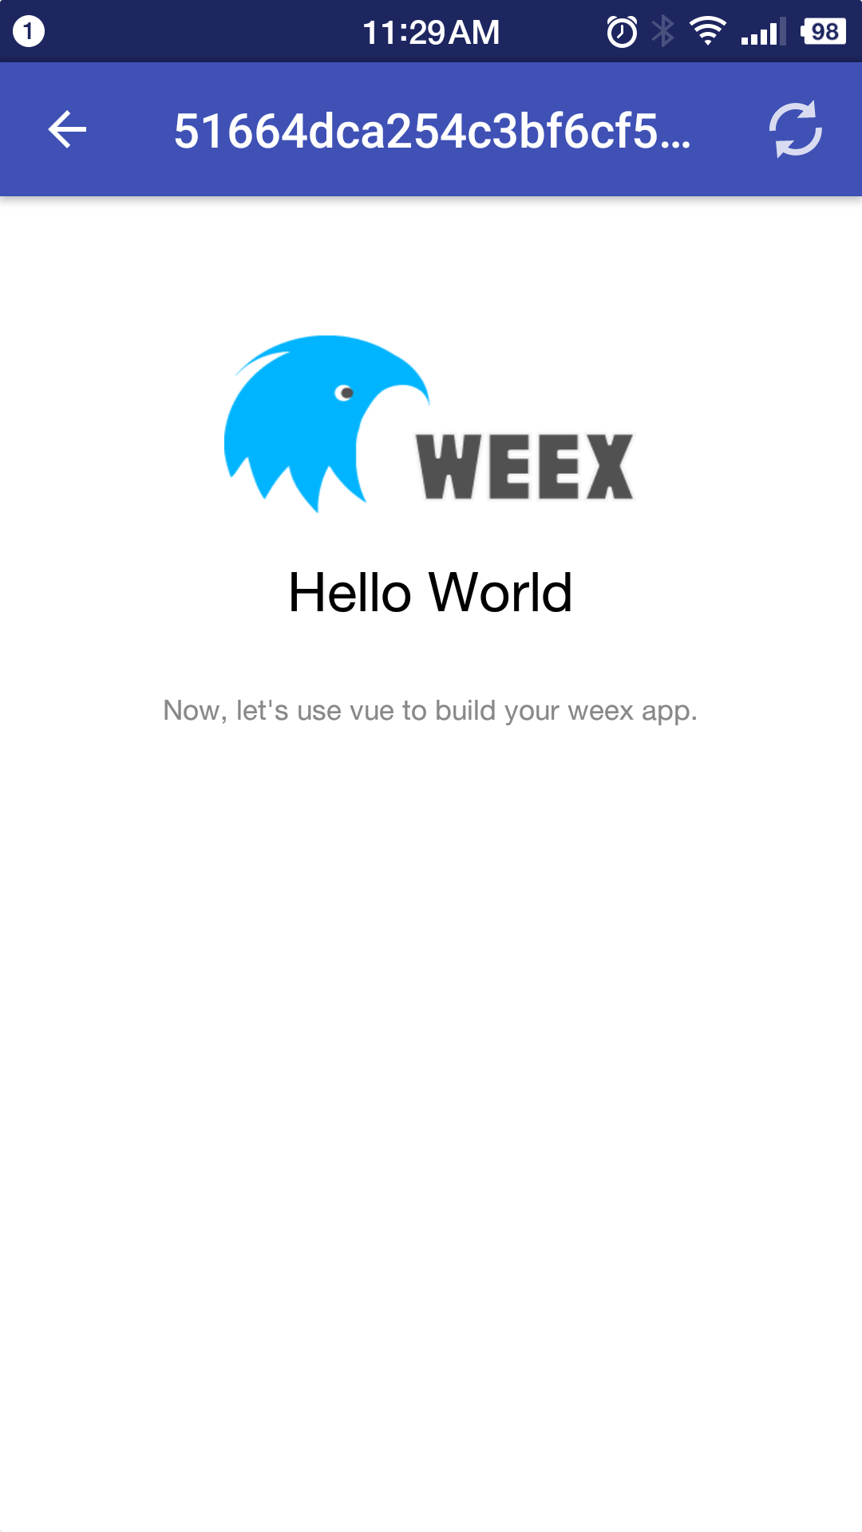
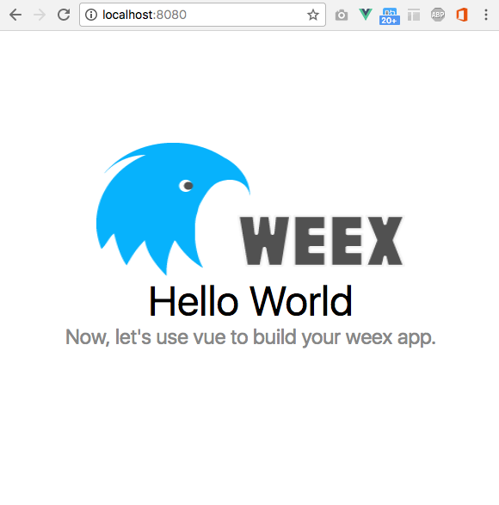
小李子

Slide 7
